Slide 1
Monitorování projektu
Seminář pro věcné manažery
4.11.2013

Slide 2


Slide 3
Příjemce podpory má povinnost průběžně sledovat naplňování všech indikátorů uvedených v právním aktu a navíc naplňování indikátorů rozdělených dle pohlaví a dle zranitelných skupin na trhu práce. Dosažené hodnoty všech těchto indikátorů je příjemce povinen vykazovat v monitorovacích zprávách.
Uzavřením právního aktu s poskytovatelem podpory se monitorovací indikátory stávají závaznými.
Naplňováním cílových hodnot jednotlivých monitorovacích indikátorů je dokazováno splnění cílů projektu.

Slide 4
Formy kontrol
Administrativní kontroly projektu – formou pravidelných monitorovacích zpráv.
Kontroly na místě – formou veřejnoprávní kontroly podle zák. č. 320/2001 Sb. a zákona 552/1991 Sb., v souladu s nařízením rady EK č. 1083/2006.
Metodická dohlídka – nemá váhu veřejnoprávní kontroly. Výstupem je Zpráva z průběhu dohlídky popisující stav věci.

Slide 5
Výše MI ve smlouvě je závazná
překročení MI je možné – bez navýšení podpory
- nesplnění MI = sankce

Slide 6
Sankce při nedodržení plánovaných monitorovacích indikátorů
5 % ze všech proplacených prostředků v případě neplnění
jakéhokoliv indikátoru výsledku nebo výstupu o 10 % - 15 %.
30 % ze všech proplacených prostředků v případě neplnění
jakéhokoliv indikátoru výsledku nebo výstupu o 15 % - 50 %.
Odstoupení od právního aktu (100 %) v případě neplnění
jakéhokoliv indikátoru výsledku nebo výstupu o více jak 50 %.

Slide 7
Dokladování MI
Všechny vykazované indikátory musí být
podloženy dokumentací.

Slide 8
Vykazování MI
V každé monitorovací zprávě příjemce podpory za každý indikátor zvlášť vyplní příslušnou hodnotu a popis.
Hodnota - dosažená hodnota sledovaného indikátoru, tj. kumulativní hodnota daného indikátoru za dosavadní průběh projektu. Hodnotou je kladné číslo nebo 0.
Popis – relevantní komentář k jednotlivému indikátoru, zejména jak bylo daného indikátoru dosaženo, jaké jsou zdroje pro ověření monitorovacích indikátorů (např. prezenční listiny, účastnické listy, potvrzení o absolvování kurzu, potvrzení o úspěšném absolvování kurzu, docházka, záznamy o každém žákovi, třídní kniha apod.)

Slide 9
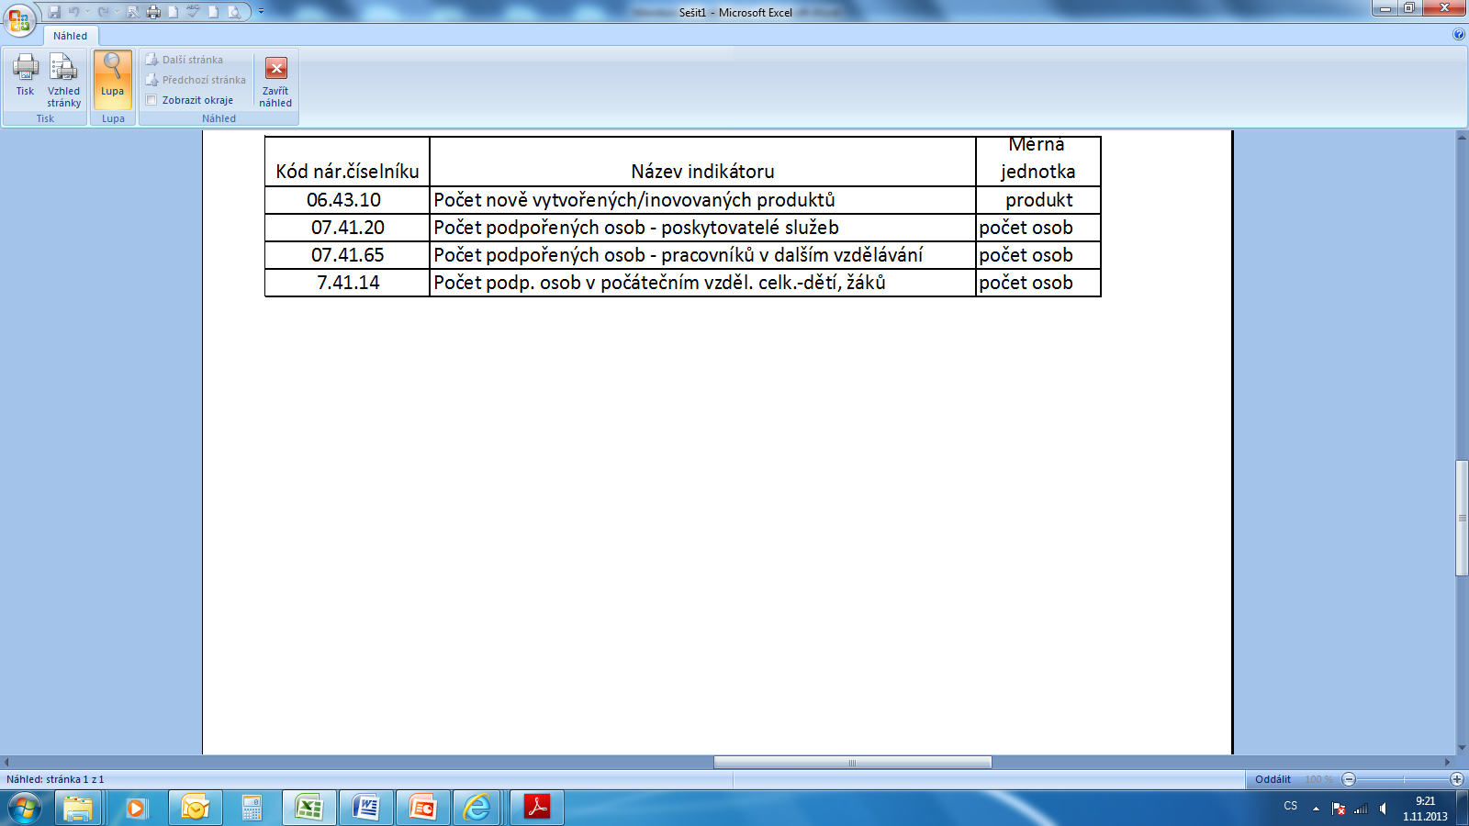
Sledované MI v rámci projektu

Slide 10
Definice vybraných pojmů
PODPOŘENÁ OSOBA
je osobou, která získala jakoukoliv formu podpory.
Podporou se rozumí jakákoliv aktivita financovaná z rozpočtu projektu, ze které má cílová skupina prospěch, může mít formu např. vzdělávacího kurzu, stáže, odborné konzultace, poradenství, výcviku, školení, odborné praxe apod.
V případech, kdy je podpořené osobě poskytnuto více odlišných/na sebe nenavazujících podpor v rámci jednoho projektu, je tato osoba započítána tolikrát, kolik podpor jí bylo poskytnuto.

Slide 11
Podpořenou osobou není však nikdy:
- člen realizačního týmu, který se na projektu podílí jeho pouhou administrací,
- osoba, která navštíví nebo se zaregistruje na určitém internetovém portálu, bez delší, systematické a přímé spolupráce
(daná osoba internetové stránky pouze navštíví);
- osoba, která pouze obdrží leták;
- návštěvník dne otevřených dveří;
- účastník konference o realizovaném projektu.

Slide 12
Způsob započítávání
1. Pokud je v rámci jednoho projektu realizováno „x“ vzdělávacích kurzů, kroužků jiného druhu a anebo jednotlivé vzdělávací kurzů, kroužky na sebe nenavazují pak se jedna osoba, účastnící se „x“ vzdělávacích modulů/kurzů započítává mezi podpořené osoby právě „x-krát“.
Příklad:
Tomáš K. se účastní exkurze do Temelína a bude také zapojen v kroužku Elektro. Započítáme ho 2x.

Slide 13
2. Pokud je v rámci jednoho projektu vytvořeno „x“ vzdělávacích programů/kurzů stejného zaměření a anebo na sebe jednotlivé vzdělávací kurzy navazují pak se jedna osoba účastnící se „x“ vzdělávacích kurzů mezi podpořené osoby započítává právě1-krát“.
Příklad:
Pan Karel se účastní vzdělávacího programu Moderních trendů ve výuce, který je několikaměsíční a je složen z několika kurzů. Pana Karla započítáme pouze 1x.

Slide 14
06.43.10 Počet nově vytvořených/inovovaných produktů
Sborník dobré praxe (1 produkt)
2. Krajská evaluační souhrnná zpráva (1 produkt)
3. Evaluační zprávy partnerů (12 produktů)
Slovník partnera SPŠ a SOŠ Ganstronomie a služeb, Most
(6 produktů)
Dokladování
Nově vytvořené produkty v jejich fyzické podobě.
Je nutno uchovávat průběžné, rozpracované verze tvorby
produktu.

Slide 15
07.41.20 Počet podpořených osob - poskytovatelé služeb
počet osob 140 za projekt
POSKYTOVATEL SLUŽEB - vždy přímo pracuje s cílovou skupinou a poskytuje jí vzdělávací a ostatní navazující, se vzděláváním související služby anebo se jedná o tvůrce výukových materiálů, které budou využity pro práci s cílovou skupinou. (ped. pracovník, lektor, vedoucí kroužku, vedoucí exkurze, projektového dne).
Poskytovatelem služby není nikdy člen realizačního týmu (manažer projektu, finanční manažer).

Slide 16
Každý poskytovatel služeb se počítá právě jednou.
Příklad:
Pan učitel Mráz povede kroužek Elektro, kroužek Sváření a bude lektorem odborné přednášky. Je započítán pouze 1x.
Dokladování
Je požadován písemný dokad např. smlouva, dohoda o provedení práce, dohoda o pracovní činnosti, faktura, pracovní výkaz, prezenční listina z každého dne výuky s podpise pracovníka.

Slide 17
07.41.65 Počet podpořených osob - pracovníků v dalším vzdělávání
počet osob 790 za projekt
Annexové MI (podindikátory)
07.41.81
Počet podpořených osob v dalším vzdělávání - pedagogických a akademických pracovníků - muži
07.41.82
Počet podpořených osob v dalším vzdělávání - pedagogických a akademických pracovníků - ženy

Slide 18
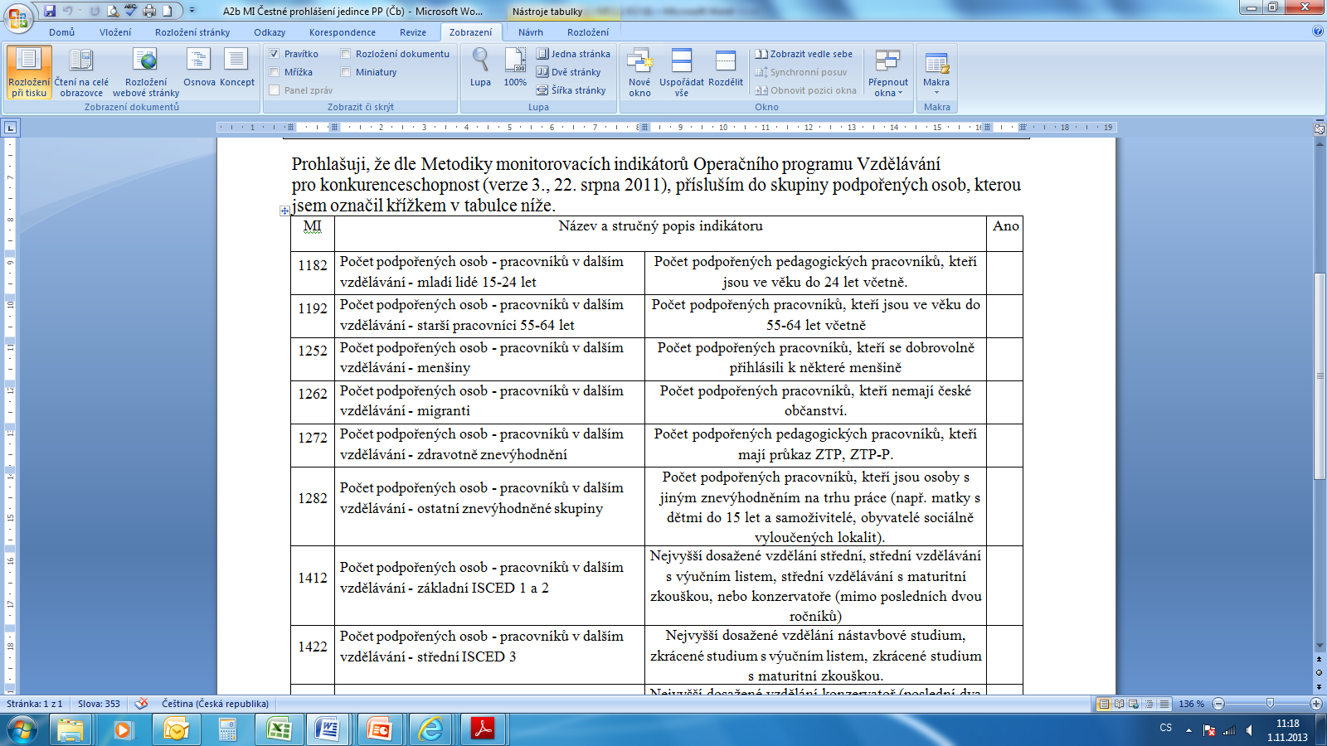

Slide 19
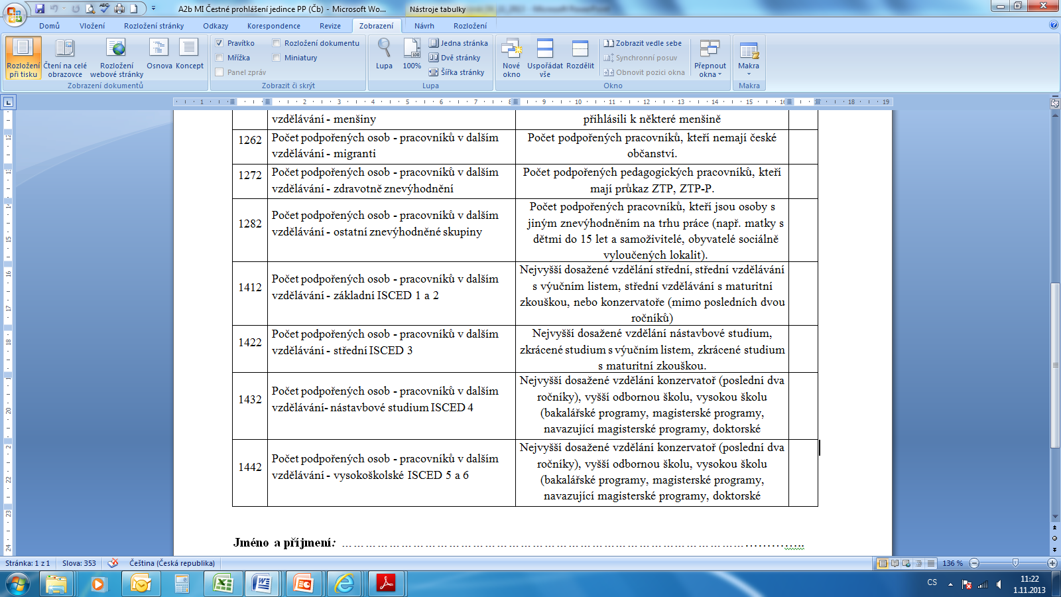

Slide 20
Dokladování
Dokládá se česným prohlášením podepsaným osobou odpovědnou za realizaci projektu.

Slide 21
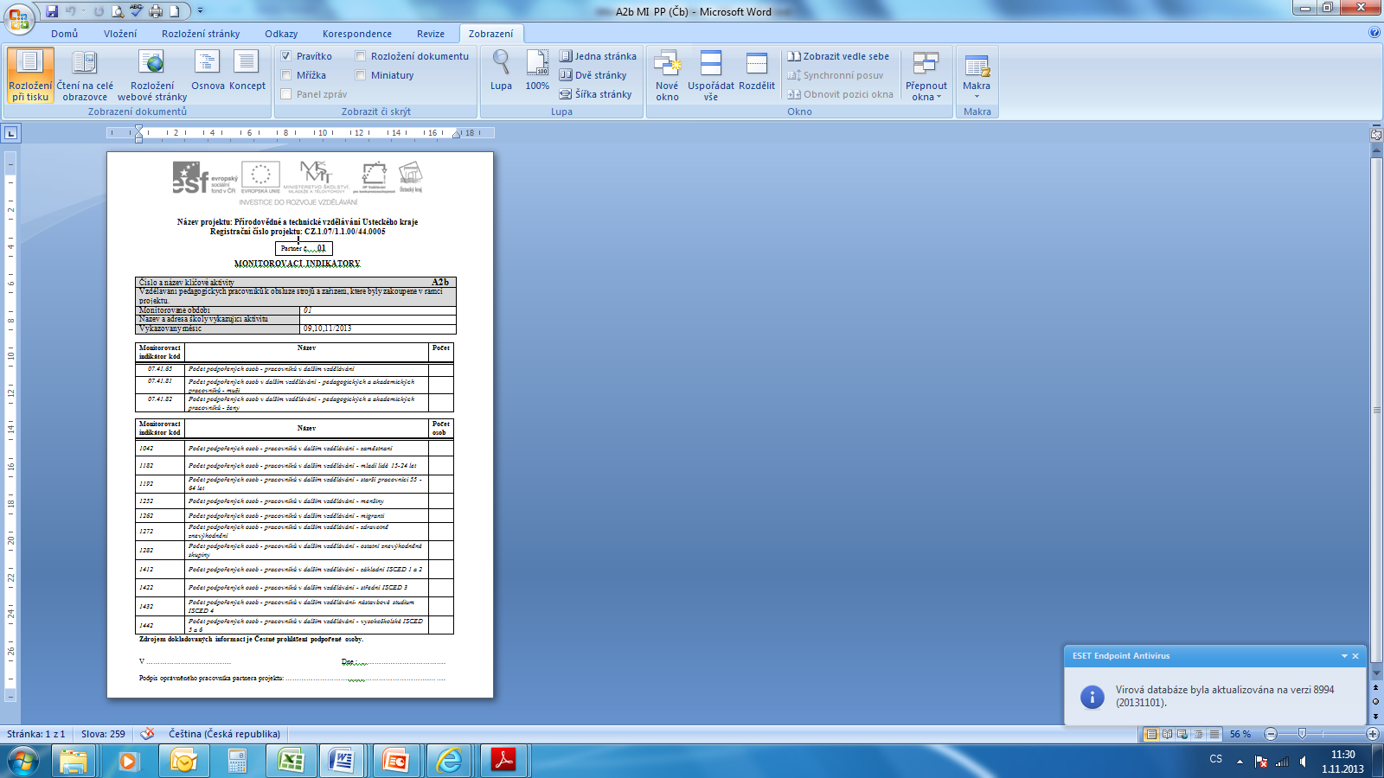

Slide 22
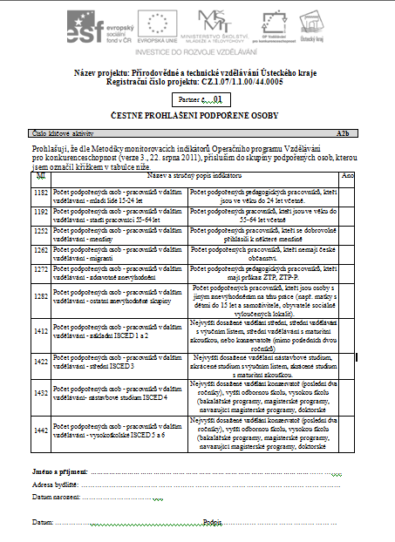

Slide 23
Zajištění dodržení zákonů:
Zákona 101/200 Sb.
Zákona 40/1964 Sb.
Prezenční listina pro PP obsahuje text:
„V souladu s ustanovením Zákona 101/200 Sb. o ochraně osobních údajů a Zákona 40/1964 občanský zákoník podpisem vyjadřuji souhlas s pořizováním a zveřejňováním fotodokumentace, video a audio záznamů a se zpracováním adresních a dalších identifikačních údajů v rámci projektu.“

Slide 24
7.41.14 Počet podpořených osob v počátečním vzděl. - dětí, žáků
počet osob 9 246 za projekt
Annexové MI (podindikátory)
07.41.15
Počet podpořených osob v počátečním vzdělávání – dětí, žáků - chlapci
07.41.16
Počet podpořených osob v počátečním vzdělávání – dětí, žáků - dívky

Slide 25
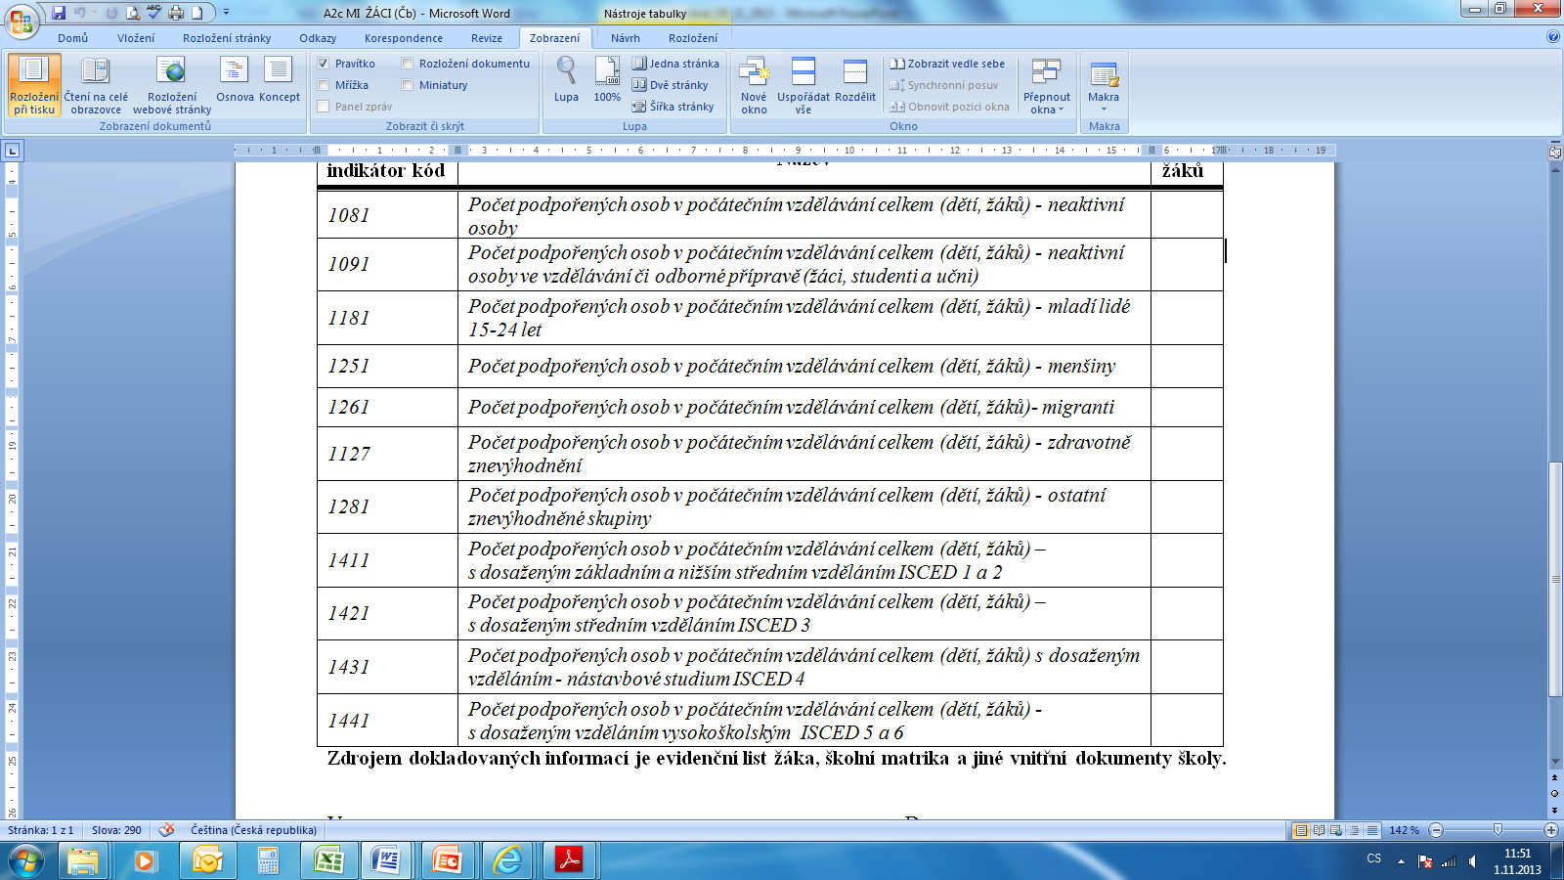

Slide 26
1081 Počet podpořených osob v počátečním vzdělávání (dětí, žáků) - neaktivní osoby celkem
Neaktivní osoby – osoby, které nejsou zaměstnané, ale současně nesplňují podmínky pro zařazení mezi osoby nezaměstnané (nehledají aktivně práci nebo nejsou připraveny k nástupu do práce). Např. osoby připravující se na výkon budoucího povolání apod.
Počet je totožný s počtem uváděným k MI 07.41.14., kromě osob, které studují při zaměstnání

Slide 27
1091 Počet podpořených osob v počátečním vzdělávání (dětí, žáků) - neaktivní osoby ve vzdělávání či odborné přípravě (žáci, studenti a učni)
Počet osob, které v rámci projektu získaly jakoukoliv formu podpory. Každá osoba, která obdržela podporu, se započítává pouze jedenkrát. Ta část neaktivních osob, která se připravuje na výkon budoucího povolání (žáci základních a středních škol, studenti vyšších odborných a vysokých škol)
Počet je totožný s počtem uváděným k MI 07.41.14., kromě osob, které studují při zaměstnání

Slide 28
1181 Počet podpořených osob v počátečním vzdělávání (dětí, žáků) - mladí lidé 15-24 let
Celkový počet osob, mladých lidí ve věku 15-24 let, kteří v rámci projektu získali jakoukoliv formu podpory. Každá osoba, která obdržela podporu, se započítává pouze jedenkrát.

Slide 29
1251 Počet podpořených osob v počátečním vzdělávání (dětí, žáků) – menšiny
Menšiny - skupiny osob, které se určitým znakem (národností, náboženstvím, jazykem, kulturními zvyky apod.) odlišují od ostatních občanů státu, což je znevýhodňuje v přístupu ke zdrojům a trh práce.
Počet podpořených osob, které se dobrovolně přihlásily k některé menšině.

Slide 30
Počet podpořených osob v počátečním vzdělávání (dětí, žáků) - migranti
Migranti - skupina přistěhovalců v ČR, která zahrnuje nelegální
imigranty, žadatele o azyl, uznané azylanty, cizince s uděleným
dlouhodobým nebo trvalým pobytem v ČR.
Počet podpořených žáků se státním občanstvím mimo ČR, které
škola vykazuje ve výkazu M8, nebo M9 v tabulce XXI – Žáci
podle státního občanství, cizinci podle režimu pobytu, žáci v
postavení azylanta, osoby požívající doplňkové ochrany a
účastníka řízení o udělení mezinárodní ochrany na území České
republiky podle zvláštního právního předpisu.

Slide 31
Počet podpořených osob v počátečním vzdělávání (dětí, žáků) - zdravotně znevýhodnění
Do kategorie zdravotně znevýhodněných kategorie patří v
souladu s par. 67 zákona 435/2004 Sb. o zaměstnanosti ve znění
pozdějších předp. fyzické osoby, které jsou a) orgánem
sociálního zabezpečení uznány invalidními ve třetím stupni,
b)orgánem sociálního zabezpečení uznány invalidními v prvním
nebo druhém stupni, c) rozhodnutím Úřadu práce vydaným
krajskou pobočkou ÚP uznány zdravotně znevýhodněnými.
Definice zdravotního postižení a znevýhodnění je definována v § 16 školského
zákona pro účely poskytování vzdělávání a školských služeb. Tato definice je
odlišná od definic zdravotního postižení a znevýhodnění pro účely sociálních
právních předpisů.

Slide 32
Počet podpořených osob v počátečním vzdělávání (dětí, žáků) - ostatní znevýhodněné skupiny
Osoby s jiným znevýhodněním při vstupu na trh práce, než
zahrnují předchozí uvedené kategorie (např. žáci se speciálními
potřebami).
Jde zejména o žáky sociálně znevýhodněné dle § 16 školského
zákona.

Slide 33
Počet podpořených osob v počátečním vzdělávání (dětí, žáků) - základní ISCED 1 a 2
Kategorie dosaženého vzdělání základní a nižší střední ISCED 1 a 2 (ZŠ, ZŠ spec., nižší st. SŠ, v oborech vzdělání 1letá a 2letá praktická škola.
________________________________________________________________________
NE:
1421 Počet podpořených osob v počátečním vzdělávání (dětí, žáků) - střední ISCED 3 Kategorie dosaženého vzdělání střední ISCED 3
Počet podpořených osob v počátečním vzdělávání (dětí, žáků) – nástavb. studium ISCED 4
Kategorie dosaženého vzdělání na nástavbovém studiu ISCED 4
Počet podpořených osob v počátečním vzdělávání (dětí, žáků) - vysokoškolské ISCED 5 a 6
Kategorie dosaženého vzdělání vysokoškolské ISCED 5 a 6

Slide 34
Zajištění dodržení zákonů:
Zákona 101/200 Sb.
Zákona 40/1964 Sb.
Evidenční list žáka
vyplní každý žák, který se účastní některé z aktivit projektu,
podepíše žák i jeho zákonný zástupce,
stačí pouze 1x za celý projekt na všechny aktivity,
archivuje partner.

Slide 35


Slide 36
Archivace
Archivace v listinné i el. podobě
K archivaci je příjemce zavázán v právním aktu min. do roku 2025.
Příjemce je povinen zavázat k archivaci také partnery projektu (případně převzít materiály, týkající se realizace projektu, do své úschovy).
Náklady na archivaci po ukončení realizace projektu nejsou způsobilé výdaje projektu.

Slide 37
Mgr. Anita Balcarová

